Slide 1








TRƯỜNG TIỂU HỌC QUANG TRUNG
TOÁN
Giáo viên: Vũ Thị Thòa

Slide 2




Slide 3






DỌN SẠCH
BÃI BIỂN

Slide 4
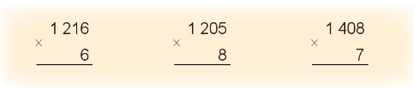

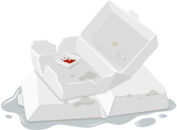


1
Tính
1 216
1 205
1 408
x
x
x
6
8
7
7
2
9
6
9
6
4
0
9
8
5
6

Slide 5



2
Đặt tính rồi tính

Slide 6

1 213
2 180
1 916
7
3
4
x
x
x
8
4
9
1
6
5
4
0
7
6
6
4

Slide 7



Slide 8




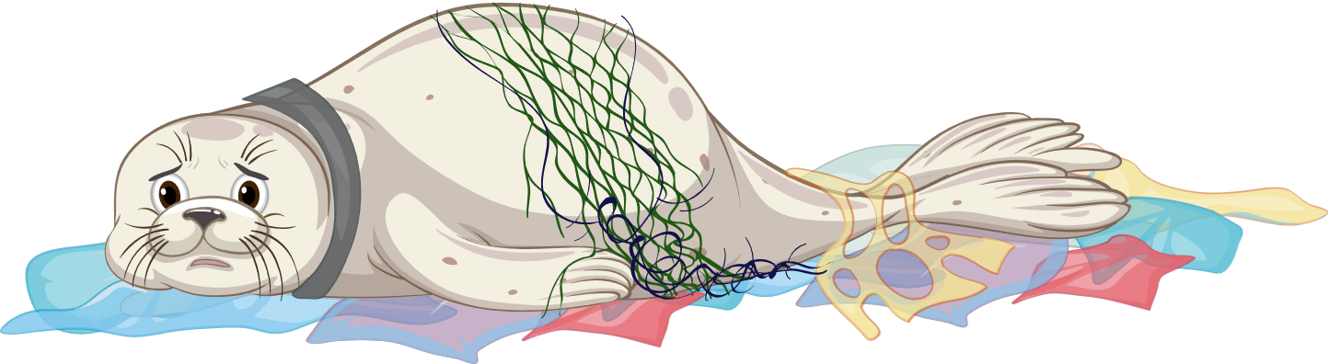

Ôi không! Bạn hải cẩu này bị mắc kẹt rồi. Các bạn hãy giúp mình cứu hải cẩu bằng cách vượt qua thử thách nhé!

Slide 9

3
Số
1 610
1 410
4 230
Một chú voi ma mút 5 tuổi cân nặng 805 kg. Sau 6 năm, do thức ăn dồi dào, nên chú ấy tăng gấp đôi cân nặng. Hai năm tiếp theo đói kém, chú voi đến tuổi 13 thì giảm 200 kg cân nặng. Lại 10 năm nữa trôi qua, nhờ trời nên thức ăn đầy đủ, phong phú, chú voiở tuổi 23 tăng gấp 3 lần cân nặng. Quá trình tăng cân của chú voi ma mút biểu diễn bằng sơ đồ sau. Em hãy hoàn thành sơ đồ ấy nhé!”.

Slide 10
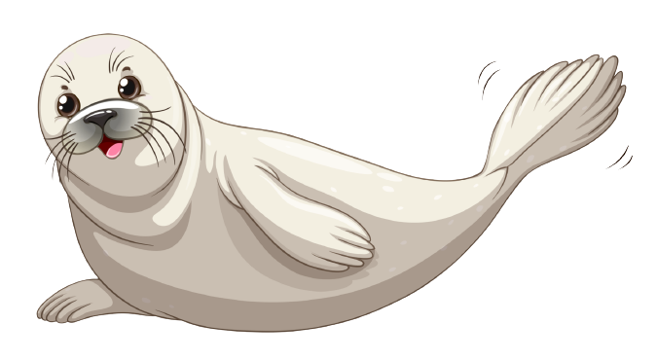
Không có gì đâu nè! Tụi mình đến đây để giải cứu đại dương mà hihi.
Cảm ơn các cậu đã cứu mình nhé!

Slide 11



Slide 12
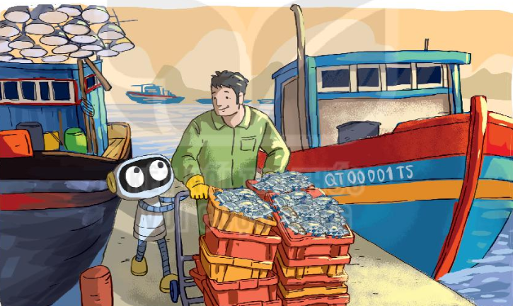

Bài 4
Bác Sáu có 3 tàu đánh cá, bác cần 3050 lít dầu cho mỗi tàu. Hỏi bác Sáu cần bao nhiêu lít dầu cho 3 tàu đánh cá đó?
Bài giải
Số lít dầu bác Sáu cần chuẩn bị là:
3 050 x 3 = 9 150 (l)
Đáp số: 9 150 l dầu.

Slide 13


Slide 14





